Slide 1
Работа
Першиной Татьяны
Ученицы 9 класса
МБОУ «Селенгушская ООШ»

Slide 3
Помните!
ИНТЕРНЕТ может быть
прекрасным и полезным
средством для обучения,
отдыха или общения с друзьями.
Но – как и реальный мир –
Сеть тоже может быть опасна!

Slide 4
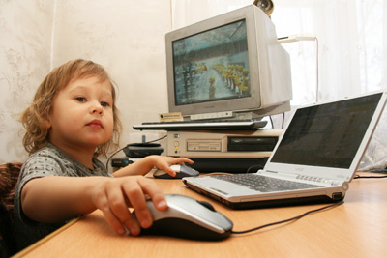
«Какие опасности подстерегают нас в Интернете?»

Slide 5
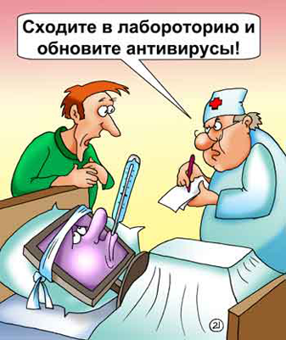
Вредоносные программы
К вредоносным программам относятся вирусы, черви и «троянские кони» – это компьютерные программы, которые могут нанести вред вашему компьютеру и хранящимся на нем данным. Они также могут снижать скорость обмена данными с Интернетом и даже использовать ваш компьютер для распространения своих копий на компьютеры ваших друзей, родственников, коллег и по всей остальной глобальной Cети.

Slide 6
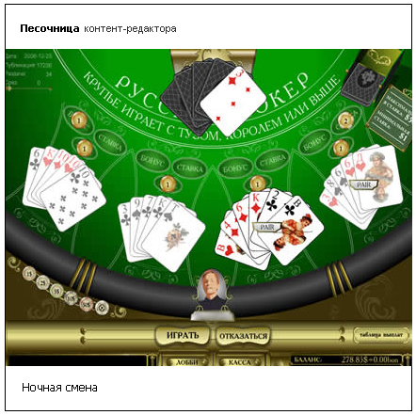
Азартные игры
Разница между игровыми сайтами и сайтами с азартными играми состоит в том, что на игровых сайтах обычно содержатся настольные и словесные игры, аркады и головоломки с системой начисления очков. Здесь не тратятся деньги: ни настоящие, ни игровые. В отличие от игровых сайтов, сайты с азартными играми могут допускать, что люди выигрывают или проигрывают игровые деньги. Сайты с играми на деньги обычно содержат игры, связанны с выигрышем или проигрышем настоящих денег.

Slide 7
Онлайновое пиратство
Онлайновое пиратство – это незаконное копирование и распространение (как для деловых, так и для личных целей) материалов, защищенных авторским правом – например, музыки, фильмов, игр или программ – без разрешения правообладателя.

Slide 8
Материалы
Нежелательного содержания
К материалам нежелательного содержания относятся: материалы порнографического, ненавистнического содержания, материалы суицидальной направленности, сектантскими материалы, материалы с ненормативной лексикой.

Slide 9
«Как этих опасностей избежать?»

Slide 10
Вредоносные программы
А) Никогда не открывайте никаких вложений, поступивших с электронным письмом, за исключением тех случаев, когда вы ожидаете получение вложения и точно знаете содержимое такого файла.
Б) Скачивайте файлы из надежных источников и обязательно читайте предупреждения об опасности, лицензионные соглашения и положения о конфиденциальности.
В) Регулярно устанавливайте на компьютере последние обновления безопасности и антивирусные средства.

Slide 11
Азартные игры
Помните, что нельзя играть на деньги. Ведь в основном подобные развлечения спользуются создателями для получения прибыли. Игроки больше теряют деньги, нежели выигрывают. Играйте в не менее увлекательные игры, но которые не предполагают использование наличных или безналичных проигрышей/выигрышей.

Slide 12
Онлайновое пиратство
Помните! Пиратство, по сути, обычное воровство, и вы, скорее всего, вряд ли захотите стать вором. Знайте, что подлинные (лицензионные) продукты всегда выгоднее и надежнее пиратской продукции. Официальный производитель несет ответственность за то, что он вам продает, он дорожит своей репутацией, чего нельзя сказать о компаниях – распространителях пиратских продуктов, которые преследуют только одну цель – обогатиться и за счет потребителя, и за счет производителя. Лицензионный пользователь программного обеспечения всегда может рассчитывать на консультационную и другую сервисную поддержку производителя, о чем пользователь пиратской копии может даже не вспоминать. Кроме того, приобретая лицензионный продукт, потребитель поддерживает развитие этого продукта, выход новых, более совершенных и удобных версий. Ведь в развитие продукта свой доход инвестирует только официальный производитель.

Slide 13
Материалы
Нежелательного содержания
Используйте средства фильтрации нежелательного материала (например, MSN Premium’s Parental Controls или встроенные в Internet Explorer®). Научитесь критически относиться к содержанию онлайновых материалов и не доверять им.

Slide 15
Будь внимателен и осторожен!
Мы хотим, чтоб Интернет, Был Вам другом много лет! Будешь знать семь правил этих — Смело плавай в Интернете! »

Slide 16
Спрашивай взрослых
Всегда спрашивай родителей о незнакомых вещах в Интернете. Они расскажут, что безопасно делать, а что нет.
«Если что-то непонятно страшно или неприятно, Быстро к взрослым поспеши, Расскажи и покажи.»

Slide 17
Установи фильтр
Чтобы не сталкиваться с неприятной и огорчительной информацией в Интернете, установи на свой браузер фильтр, или попроси сделать это взрослых — тогда можешь смело пользоваться интересными тебе страничками в Интернете.
«Как и всюду на планете, Есть опасность в интернете. Мы опасность исключаем, Если фильтры подключаем.»

Slide 18
Не открывай файлы
Не скачивай и не открывай неизвестные тебе или присланные незнакомцами файлы из Интернета. Чтобы избежать заражения компьютера вирусом, установи на него специальную программу — антивирус!
«Не хочу попасть в беду — Антивирус заведу! Всем, кто ходит в интернет, Пригодится наш совет.»

Slide 19
Не спеши отправлять SMS
Если хочешь скачать картинку или мелодию, но тебя просят отправить смс — не спеши! Сначала проверь этот номер в интернете — безопасно ли отправлять на него смс и не обманут ли тебя. Сделать это можно на специальном сайте.
«Иногда тебе в сети Вдруг встречаются вруны. Ты мошенникам не верь, Информацию проверь!»

Slide 20
Осторожно с незнакомыми
Не встречайся без родителей с людьми из Интернета вживую. В Интернете многие люди рассказывают о себе неправду.
«Злые люди в Интернете Расставляют свои сети. С незнакомыми людьми Ты на встречу не иди!»

Slide 21
Будь дружелюбен
Общаясь в Интернете, будь дружелюбен с другими. Не пиши грубых слов! Ты можешь нечаянно обидеть человека, читать грубости так же неприятно, как и слышать.
«С грубиянами в сети Разговор не заводи. Ну и сам не оплошай — Никого не обижай.»

Slide 22
Не рассказывай о себе
Никогда не рассказывай о себе незнакомым людям: где ты живешь, учишься, свой номер телефона. Это должны знать только твои друзья и семья!
«Чтобы вор к нам не пришёл, И чужой нас не нашёл, Телефон свой, адрес, фото В интернет не помещай И другим не сообщай.»

Slide 23
БЕЗОПАСНОСТЬ В ИНТЕРНЕТЕ:
касается всех,
касается каждого !

